Slide 1
การเบิกวัตถุดิบ

Slide 2
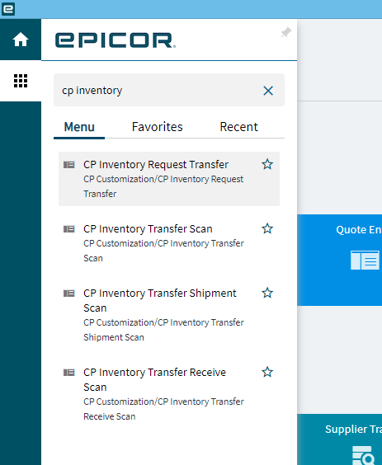
เลือกเมนู CP Inventory Request Transfer

Slide 3
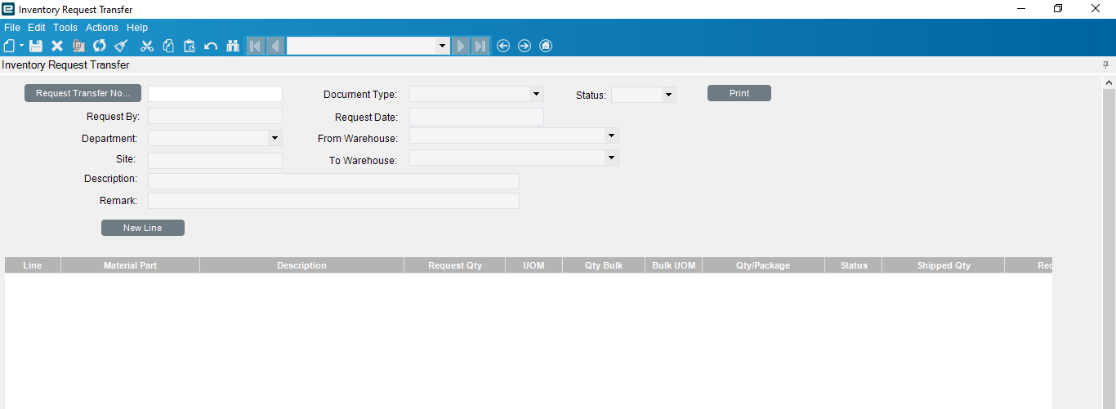
หน้าจอที่แสดงผล เมื่อเข้าเมนู CP Inventory Request Transfer

Slide 4
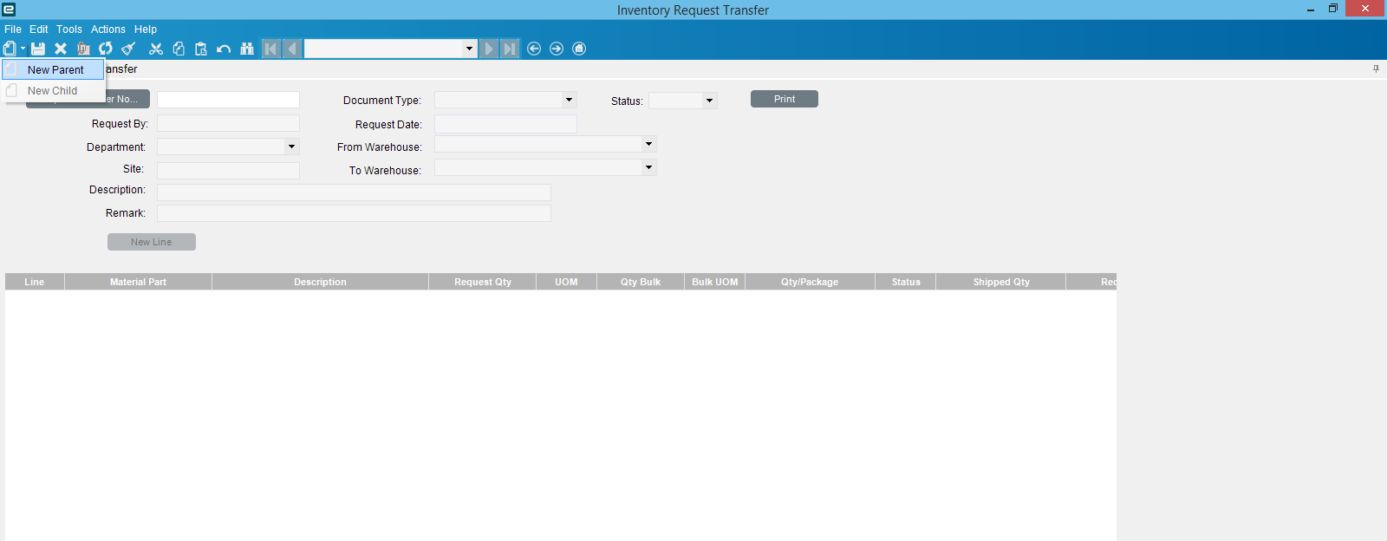
กด NEW เลือก New Parent

Slide 5
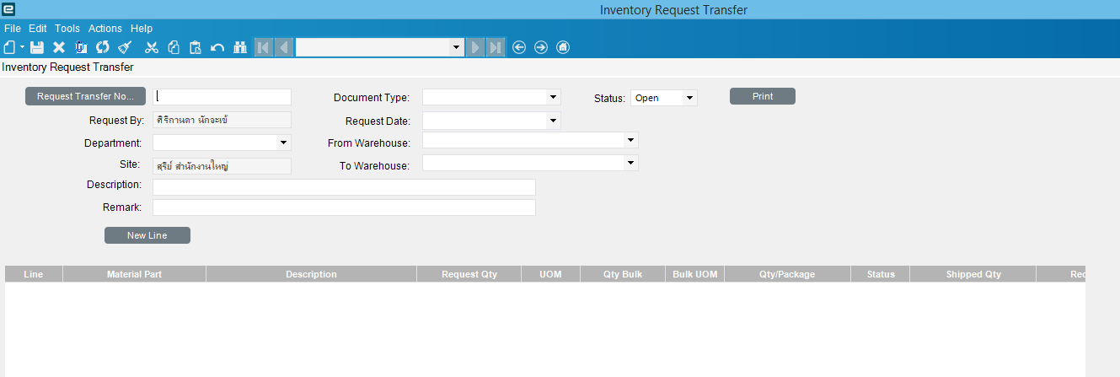
เมื่อเรากดเลือก New Parent ข้อมูลที่แสดงขึ้นมาจะเป็นตามกรอบ สีแดง

Slide 6
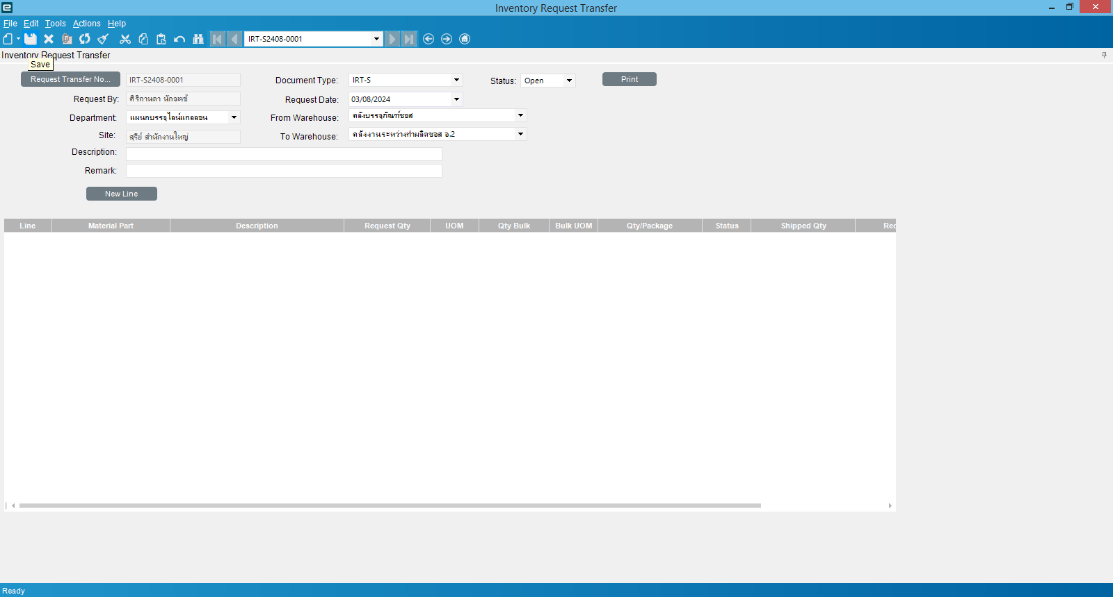
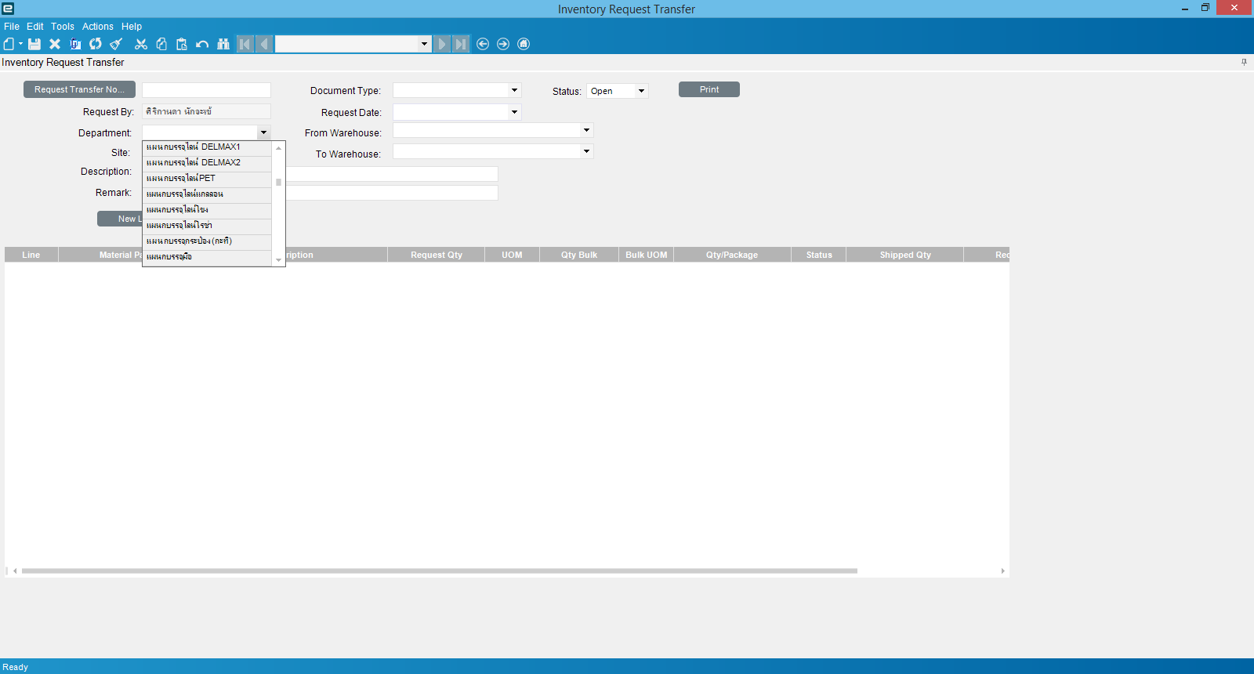
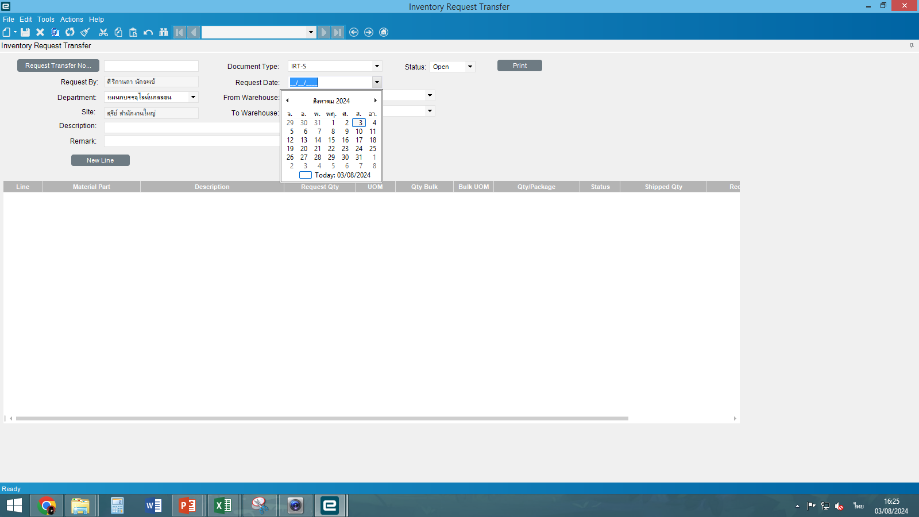
แผนก
วันที่

Slide 7
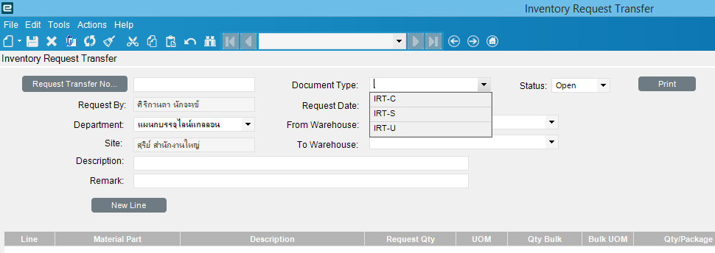
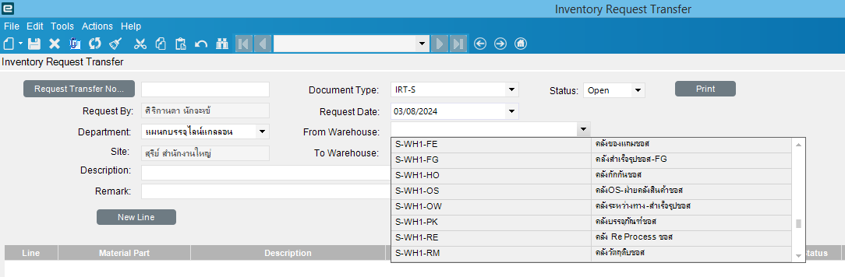
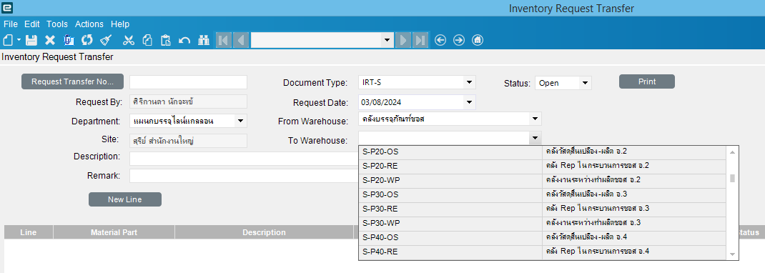
IRT-C = can
IRT-C = Sauce
IRT-C = UHT
S-WH1-PK คลังบรรจุภัณฑ์ซอส
S-WH1-RM คลังวัตถุดิบซอส
S-P10-WP คลังระหว่างทำผลิตซอส อ.1
S-P20-WP คลังระหว่างทำผลิตซอส อ.2
S-P30-WP คลังระหว่างทำผลิตซอส อ.3
S-P40-WP คลังระหว่างทำผลิตซอส อ.4

Slide 8

เมื่อคีย์ข้อมูลครบแล้ว ให้กด Save เพื่อให้เลขใบเบิกขึ้น

Slide 9
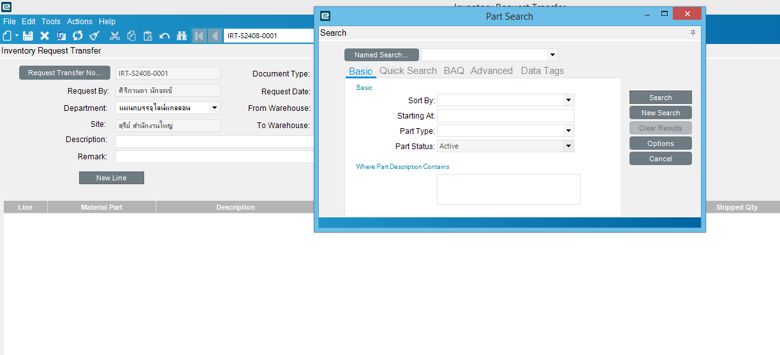
กด New Line เพื่อทำการคีย์เบิกของ

Slide 10
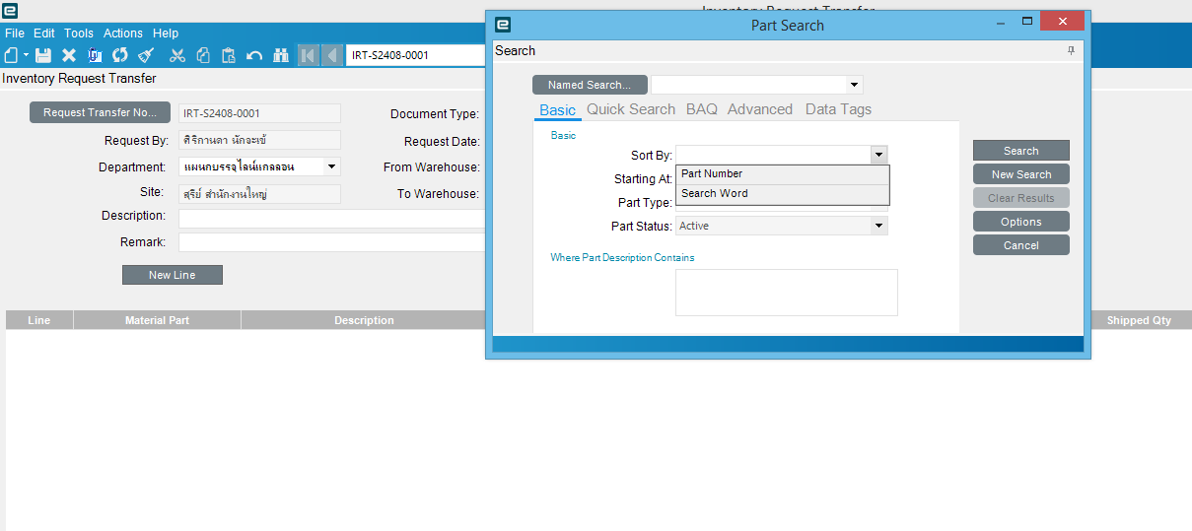
Search หา Part ที่เราจะใช้

Slide 11


การSearch หาของที่จะเบิกทำได้ 2 วิธี คือ Part และ Word

Slide 12
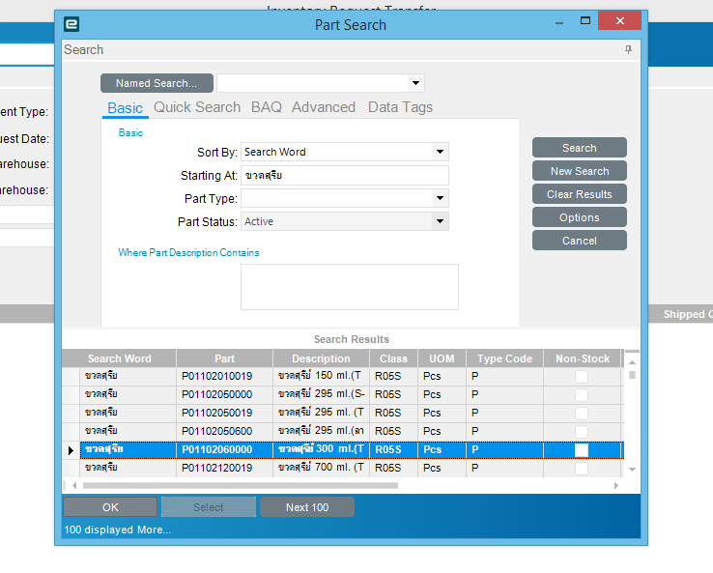
เลือกบรรจุภัณฑ์ ที่เราต้องการจะเบิก เสร็จแล้ว กด OK

Slide 13
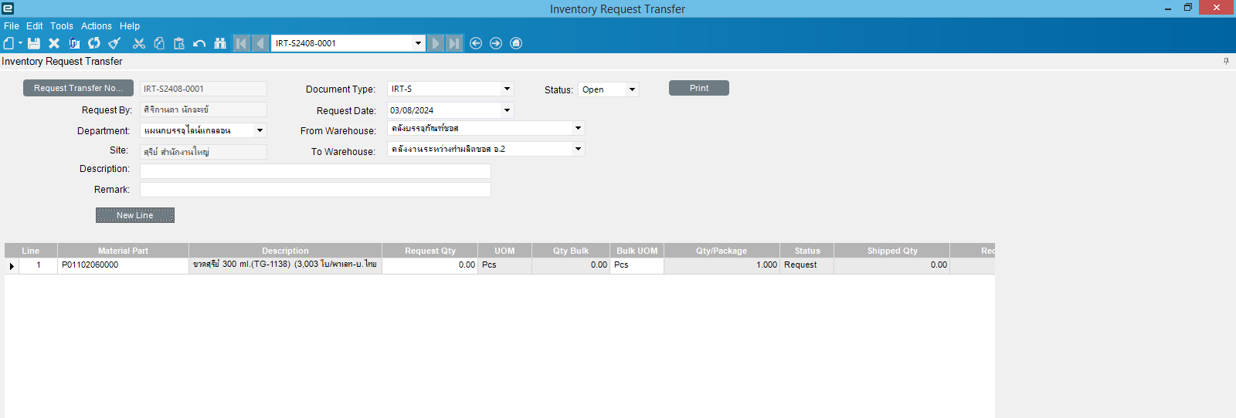
เมื่อกด OK ข้อมูลจะขึ้น ตามกรอบสีแดง เสร็จแล้วให้ใส่จำนวนที่ต้องการจะเบิก

Slide 14
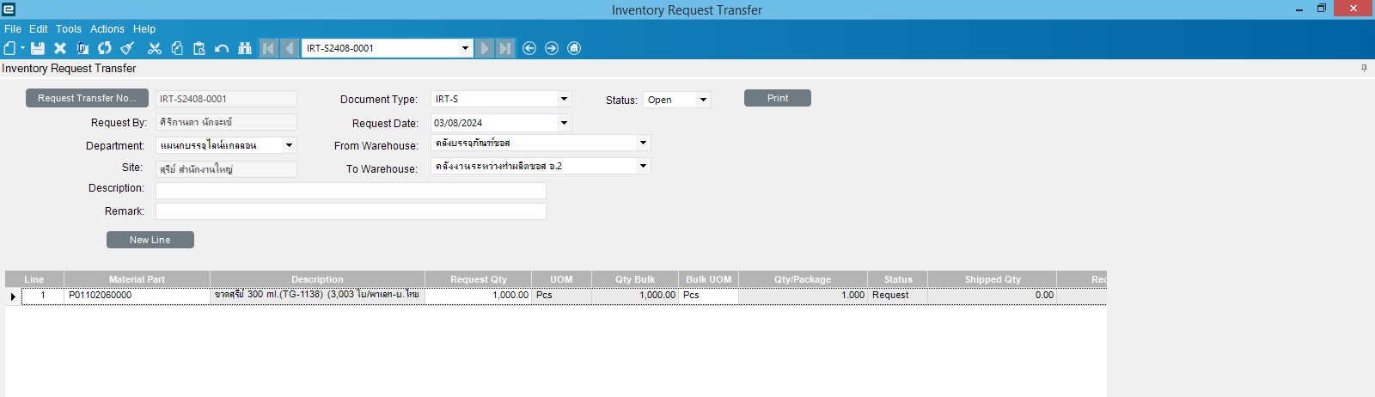
ถ้ามีเบิกหลายรายการ ให้ กด New Line แล้วคีย์ Part ใหม่

Slide 15
